Slide 1


EL
METAVERSO.

Slide 2

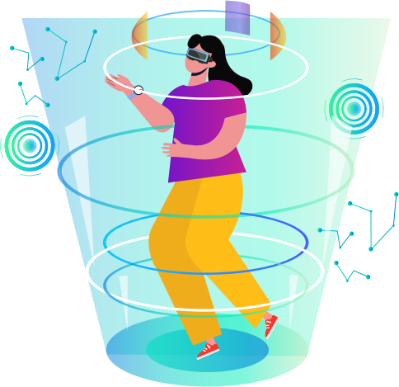
Que es?
MUNDO VIRTUAL
El metaverso no busca ser un mundo de fantasía, sino una especie de realidad alternativa en la que podremos hacer las mismas cosas que hacemos hoy en día fuera de casa

Slide 3








EMPRESAS PRINCIPALES

Slide 4



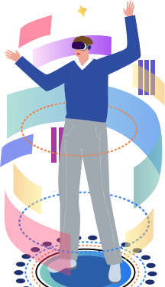
EN MEDELLIN…
los participantes podrán crear un avatar y, a través de un aplicativo de realidad aumentada, conectarse con otros internautas y caminar por la ciudad digital.
Dentro del metaverso, personas de todo el mundo disfrutarán de eventos como el Desfile de Silleteros y el concierto inaugural. También pueden comprar un lote, construir su casa, oficina o local

Slide 5















Silletero del metaverso

